Slide 1


CONVOCATORIA A CONCURSO PÚBLICO DE MÉRITOS AF 2025
PARA EL PERSONAL ADMINISTRATIVOS Y DE SALUD DEL EJÉRCITO DEL PERÚ
ORIENTACIÓN PARA EL DESARROLLO DE LAS EVALUACIONES DE CONOCIMIENTOS, PSICOMÉTRICO Y ENTREVISTA PERSONAL

Slide 2
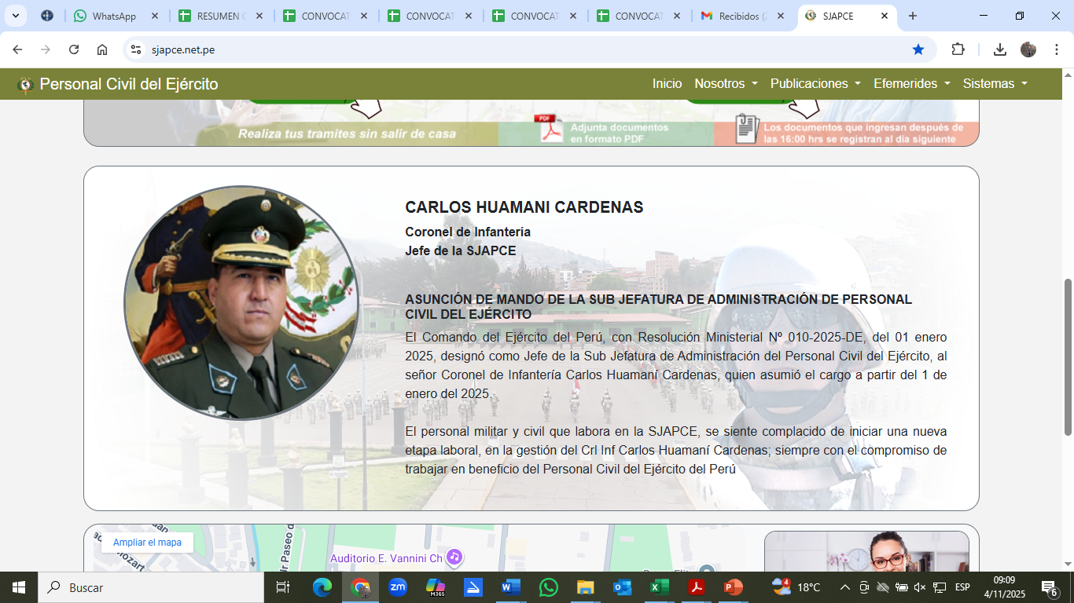

SALUDO DEL SEÑOR CORONEL EP
CARLOS HUAMANI CARDENAS
JEFE DE LA SUB JEFATURA DE ADMINISTRACIÓN DE PERSONAL CIVIL DEL EJÉRCITO

Slide 3
Finalidad de la Orientación
DEL EXAMEN DE PSICOMÉTRICO Y DE CONOCIMIENTOS
HORA DE INGRESO A LA I.E. EMILIO SOYER: DE 06:30 AM A 07: 45 AM
DISTRIBUCIÓN DE AULAS.
HORA DE INICIO DEL EXAMEN PSICOMÉTRICO: 08:30 AM (50 PREGUNTAS 90 MINUTOS)
HORA DE INICIO EXAMEN DE CONOCIMIENTOS: 10:00 AM (50 PREGUNTAS 120 MINUTOS)
DEL CURRÍCULUM DOCUMENTADO
LUGAR: PUERTA Nº 2 DEL CUARTEL GENERAL DEL EJÉRCITO, EN AV SAN BORJA NORTE CUADRA 20.
FECHA: LUNES 10 NOV 25 AL JUEVES 13 NOV 25
HORA DE INICIO DE RECEPCIÓN: 08:00 AM.
HORA FINAL DE RECEPCIÓN:
03:00 PM.
DE LA ENTREVISTA PERSONAL
LUGAR: OFICINAS DE LA SJPACE, EN EL CUARTEL GENERAL DEL EJÉRCITO, EN AV SAN BORJA NORTE CUADRA 20.
FECHA: MARTES 18 NOV 25 AL SABADO 22 NOV 25
EL HORARIO DE ENTREVISTA DE LOS POSTULANTES SERÁ PUBLICADO EN LA PÁGINA WEB DEL SJAPCE DE MANERA OPORTUNA.

Slide 4

DEL EXAMEN DE PSICOMÉTRICO Y DE CONOCIMIENTOS

Slide 5
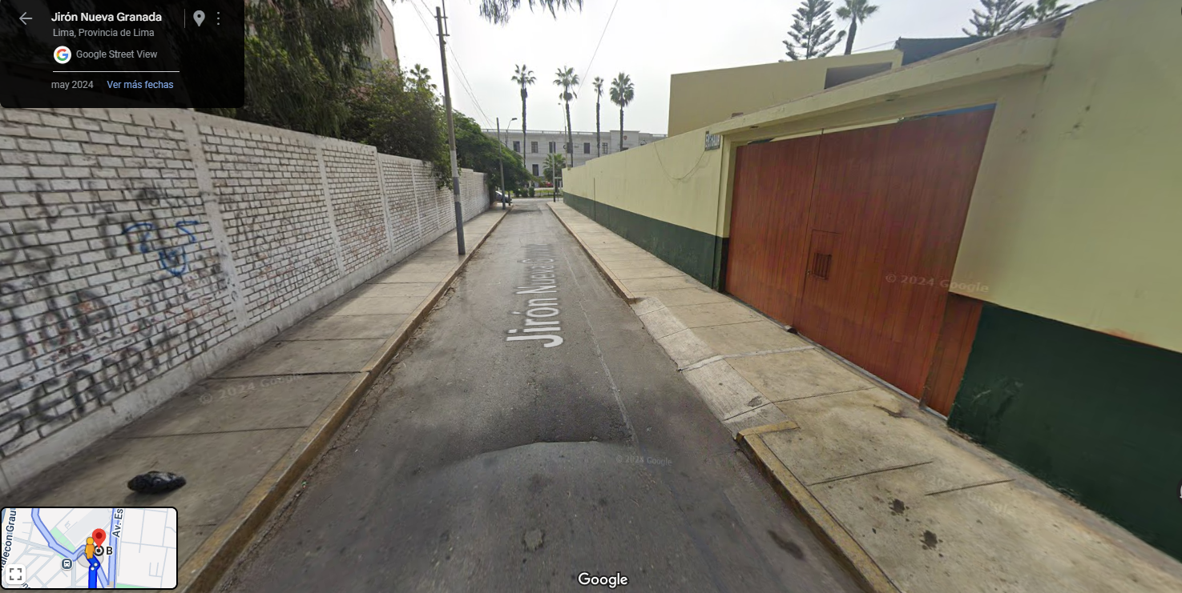
Ingreso para las Evaluaciones con Conocimientos y Psicométrico
INGRESO POR LA PUERTA N° 2 UBICADO EN EL JR. NUEVA GRANADA FRENTE AL CENTRO DE ALTOS ESTUDIOS NACIONALES (CAEN) - CHORRILLOS A PARTIR DE LAS 06:30 AM HASTA LAS 07:45 AM.
NO HABRÁ ESTACIONAMIENTO

Slide 6
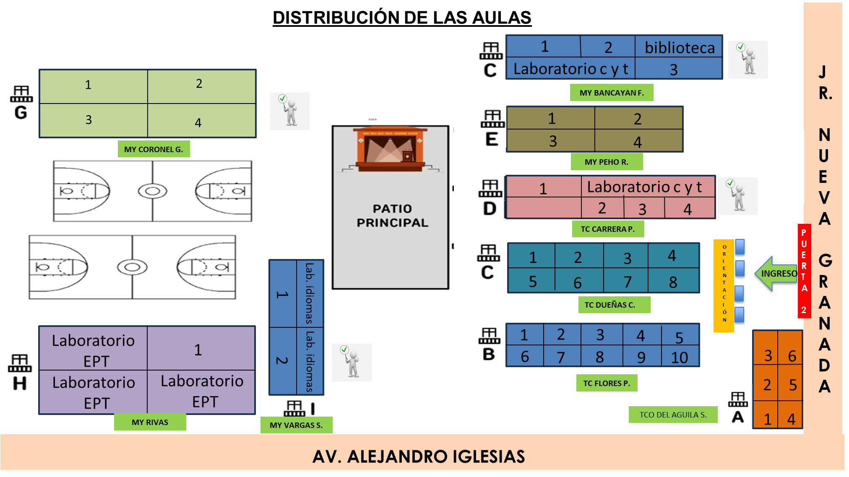
F

Slide 7
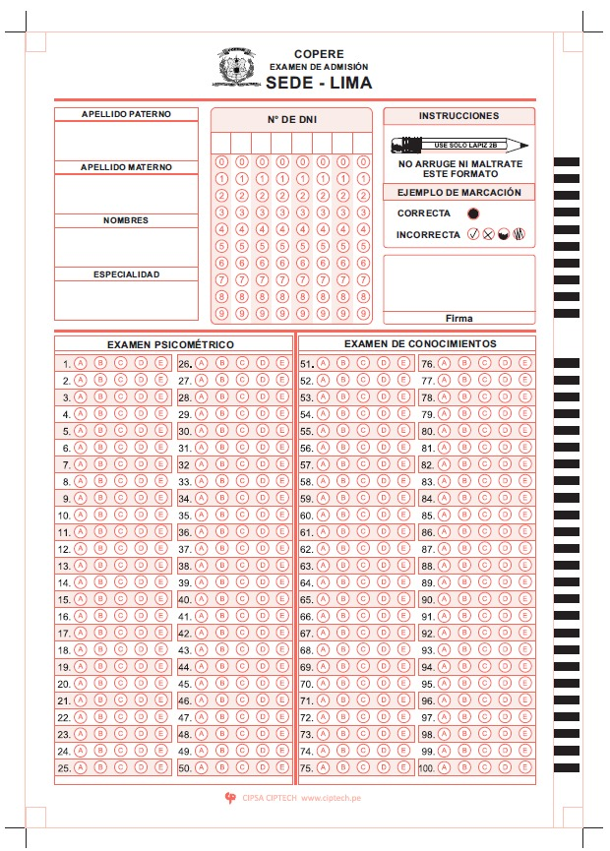
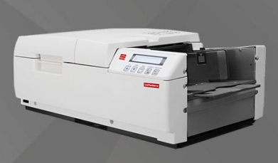

De las Evaluaciones con Conocimientos y Psicométrico
APROBADO: NOTA MAYOR A 12
DESAPROBADO: NOTA MENOR A 12
IMPORTANTE
AQUEL POSTULANTE QUE APRUEBE LOS DOS EXÁMENES ADQUIERE LA DE CONDICIÓN DE CALIFICA PASANDO A LA ETAPA DE PRESENTACIÓN CURRICULAR
Lectura de resultados se realizará en el mismo local, en acto público (Sede Lima)

Slide 8
DEL LLENADO DE TARJETAS ÓPTICAS
Apellido paterno
2
7
4
5
0
7
6
3
LA FIRMA NO DEBE SALIR DEL RECUADRO
Apellido materno
LLENAR CORRECTAMENTE LAS RESPUESTAS
Nombres
Especialidad
NO HACER NINGUNA INSCRIPCIÓN SOBRE LAS BARRAS

Slide 9
De esta evaluación los postulantes podrán obtener la siguiente condición
CONDICIÓN | DETALLE DE LA CONDICIÓN
CALIFICA | Postulante que alcanza el puntaje mínimo aprobatorio. La nota mínima aprobatoria de la evaluación de conocimientos es de doce (12).
NO CALIFICA | Postulante que no alcanza el puntaje mínimo aprobatorio.
DESCALIFICA | Postulante que incumple alguna de las normas establecidas, y/o es retirado/a de la evaluación por algún motivo. Postulante que no se presente a rendir la evaluación o se presenta fuera del horario establecido.

Slide 10
CONSIDERACIONES PARA LA EVALUACIÓN DE CONOCIMIENTOS Y PSICOMÉTRICO
No se permitirá el ingreso al postulante con ningún tipo de aparato electrónico (celulares, audífonos, relojes inteligentes, Tablet, cámaras, etc.) de detectarse será retenido en la puerta de ingreso a la IEP. El comité no se responsabiliza de la perdida de cualquier objeto de valor.
El postulante deberá portar indefectiblemente su DNI, caso contrario no podrá rendir el examen y será descalificado. En caso de pérdida de DNI podrá presentar el Certificado de Inscripción (C4), con la denuncia policial respectiva, la que será verificado por el personal de seguridad.
El postulante deberá presentarse con vestimenta formal (Varones terno, Damas traje sastre)
El postulante solo deberá portar un lápiz 2 B, tajador, lapicero (azul o negro) y un borrador, para el llenado de su hoja de respuestas.
Los postulantes que aprueben la evaluación Conocimientos y Psicométrico, pasarán a la etapa de presentación y evaluación del Curriculum Vitae según la fecha establecida en el Cronograma.
Los postulantes que termine el examen antes del tiempo otorgado deberán permanecer en las aulas hasta concluir el tiempo establecido; aquel postulante que desee retirarse del aula, se le hará la aclaración que deberá retirarse de la Institución Educativa. (Ningún postulante está autorizado a estar fuera del aula hasta el término del examen).
Al término del examen los postulantes saldrán del aula, dirigiéndose al patio central para la lectura pública de los resultados.

Slide 11

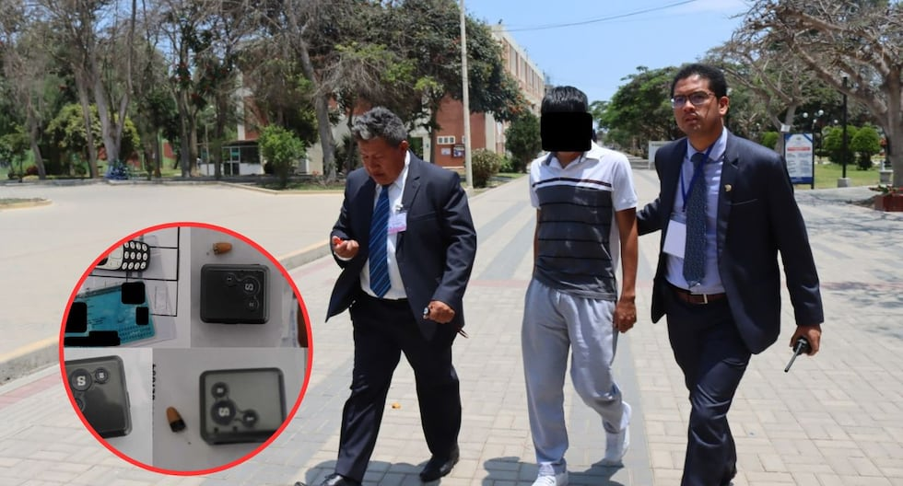
La suplantación de identidad esta sancionado por el Código Penal con pena privativa de la libertad. Por ello, se verificará la identidad de cada postulante.
De detectarse un caso, se pondrá de conocimiento al Ministerio Público para iniciar las investigaciones y denuncias correspondientes.

Slide 12
DEL CURRÍCULUM DOCUMENTADO

Slide 13
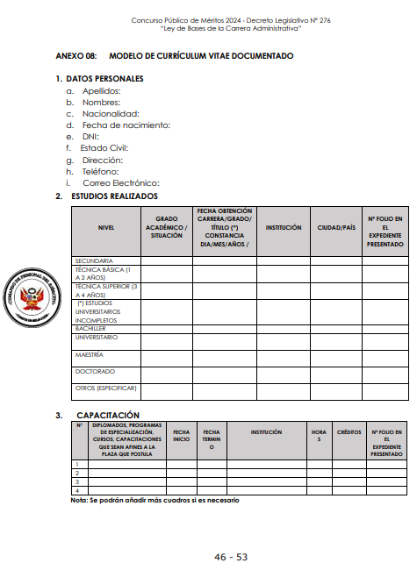
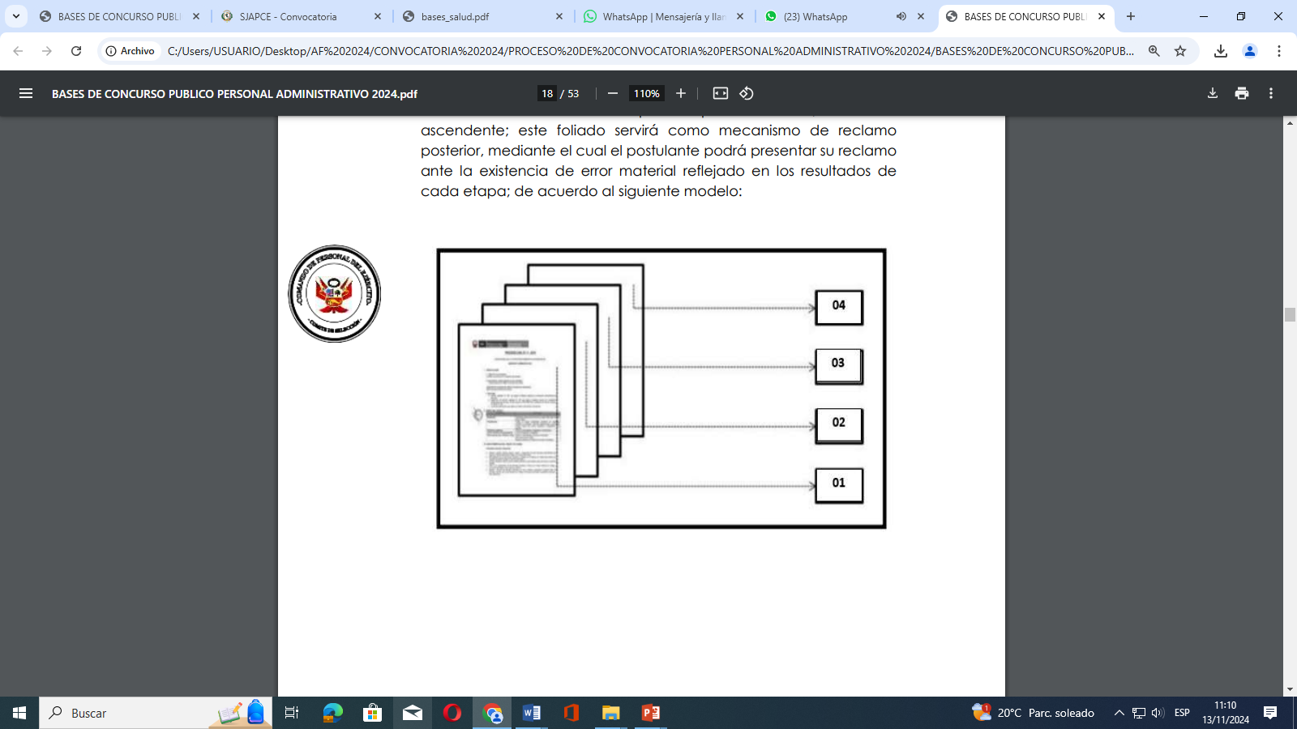
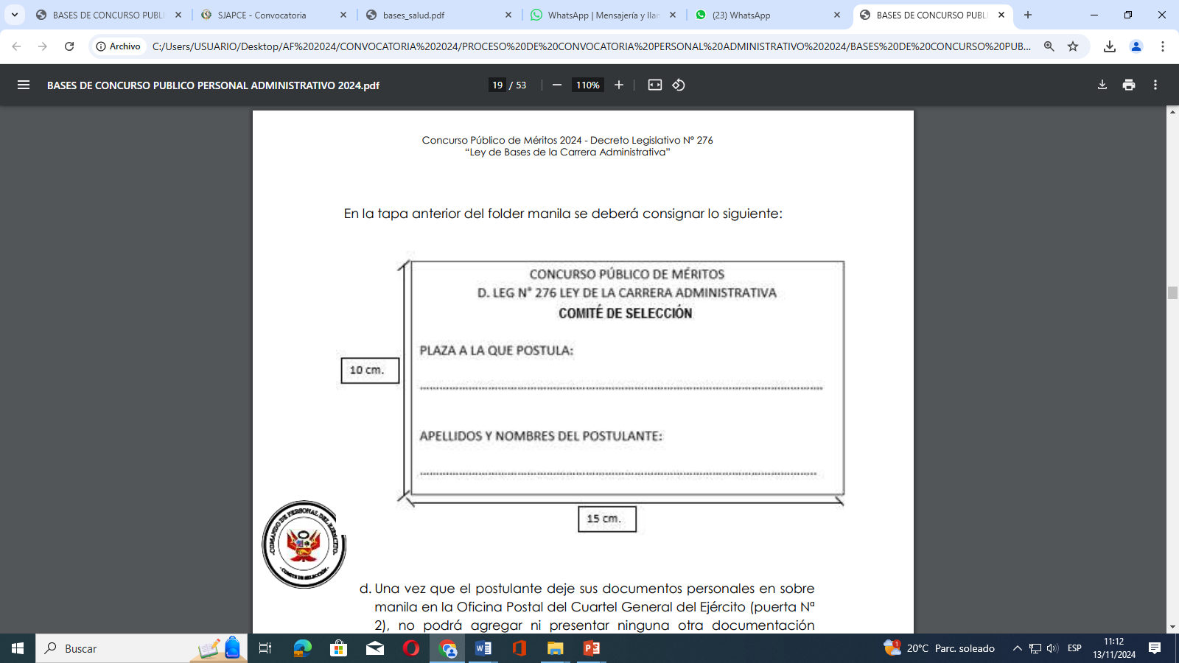

Presentación del currículum documentado
LUGAR: | CUARTEL GENERAL DEL EJÉRCITO
FECHA: | LUNES 10 NOV 25 AL JUEVES 13 NOV 25 DE 08:00 A 15:00 HRS
¿CÓMO? | PRESENTACIÓN DE CV FOLEADO DENTRO DE UN SOBRE MANILA SEGÚN LAS BASES DEL CONCURSO DE MEDIO FÍSICA EN LA MESA DE PARTES UBICADO EN LA PUERTA Nº 2 DEL CUARTEL GENERAL DEL EJÉRCITO, EN AV SAN BORJA NORTE CUADRA 20.
SOLO LOS POSTULANTES QUE CALIFICARON EN LA FASE ANTERIOR
ANEXO 09: MODELO DE CURRÍCULO VITAE DOCUMENTADO

Slide 14
De esta evaluación los postulantes podrán obtener la siguiente condición
CONDICIÓN | DETALLE DE LA CONDICIÓN
CALIFICA | Postulante que alcanza el puntaje mínimo aprobatorio. La nota mínima aprobatoria de la evaluación curricular es de doce (12).
NO CALIFICA | Postulante que no alcanza el puntaje mínimo aprobatorio.
DESCALIFICA | Postulante que no presenta la documentación declarada en la ficha de inscripción del postulante. (Anexo 2) Postulante que incumple con presentar su currículum documentado en la fecha y hora establecida en el cronograma.

Slide 15
DE LA ENTREVISTA PERSONAL

Slide 16

De la Entrevista Personal
CRITERIOS PARA EVALUAR | DEFINICIÓN | PUNTAJE
Dominio temático | Destreza y conocimiento teórico – práctico sobre la temática de la materia del cargo al que postula | 5
Capacidad analítica | Capacidad del postulante de comprender las situaciones y resolver los problemas. Poseer la habilidad para realizar un análisis lógico, la capacidad de identificar problemas, reconocer información significativa, buscar y coordinar datos relevantes de la materia del cargo al que postula | 3
Actitud personal | Capacidad del postulante de orientarse a los resultados. Actitud para finalizar las tareas y cumplir los objetivos, aún en situaciones más exigentes en cuanto a plazos, obstáculos u oposición. Evaluación de las habilidades o competencias del perfil detalladas en el anexo N° 01 de las bases. | 4
Facilidad de comunicación | Capacidad del postulante de expresar oralmente sus ideas, información y opiniones de forma clara y comprensible, escuchando y siendo receptivo a las propuestas de los demás | 3
Conocimiento y Capacidad de adaptarse a la cultura organizacional | Capacidad del postulante de adaptarse a las normas institucionales, formación militar y/o experiencia en la institución. | 5
LUGAR: | CUARTEL GENERAL DEL EJÉRCITO
FECHA: | MARTES 18 NOV 25 AL SABADO 22 NOV 25
¿CÓMO? | SE EVALUA EL PERFIL DEL PUESTO DEL POSTULANTE EN LAS INSTALACIONES DE LA SUB JEFATURA DE ADMINISTRACIÓN DE PERSONAL CIVIL DEL EJÉRCITO. EL HORARIO DE ENTREVISTA DE LOS POSTULANTES SERÁ PUBLICADO EN LA PÁGINA WEB DEL SJAPCE DE MANERA OPORTUNA.
COMITÉ DE SELECCIÓN

Slide 17
CONSIDERACIONES PARA LA ENTREVISTA PERSONAL
La nota mínima aprobatoria en la entrevista personal es de doce (12) y la nota máxima es de veinte (20).
Los integrantes del Comité de Selección formularán preguntas y repreguntas que estimen pertinentes al postulante, debiendo tener en cuenta los criterios antes señalados.
En la entrevista personal los postulantes deberán presentarse en TERNO Y SASTRE según corresponda, con sus respectivos documentos de identidad de forma OBLIGATORIA.
Los postulantes que no lleguen a la hora indicada o no se presenten, automáticamente quedarán descalificados.
Concluida la entrevista, los integrantes del Comité de Selección calificarán a los postulantes.

Slide 18
LA MISIÓN PRIMERO, EL HOMBRE SIEMPRE
GRACIAS

